Slide 1
Пословицы и
поговорки (1 часть)

Slide 2
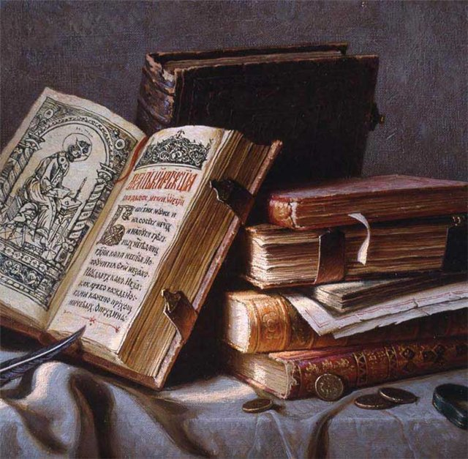
Пословица
- самый любопытный жанр фольклора, изучаемый многими учеными, но во многом оставшийся непонятным и загадочным.

Slide 3
Пословица представляет собой краткое, ритмически организованное, устойчивое в речи образное изречение.
Пословица составляет достояние целого народа и заключает в себе общее суждение или наставление на какой-нибудь случай жизни.

Slide 4
Пословица - выражает мнение не отдельных людей, а народную оценку, народный ум. Она отражает духовный облик народа, стремления и идеалы, суждения о самых разных сторонах жизни.

Slide 5
Все, что не принято большинством людей, их мыслями и чувствами, не приживается и отсеивается.
А пословица живет в речи, только в ней она приобретает свой конкретный смысл.

Slide 6
Созданные в веках, переходя от поколения к поколению, пословицы и поговорки поддерживали уклад народной жизни, крепили духовный и нравственный облик народа.
Это как заповеди народа, помогающие в жизни каждому простому человеку.
Это выражение мыслей, к которым пришёл народ через вековой опыт.

Slide 7
Пословица всегда поучительна, но не всегда назидательна. Однако из каждой следует вывод, который полезно принять к сведению.

Slide 8
О чём бы ни говорилось в пословицах - это всегда обобщение. Образное отражение действительности в пословице связано и с оценкой разнообразных явлений жизни. Вот почему пословицы есть и весёлые, и грустные, и потешные, и горькие.

Slide 9
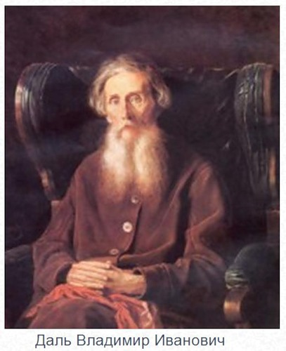
Вот как сказал об этой черте народных пословиц В.И. Даль: Пословица - это «свод народной премудрости и суемудрия, это стоны и вздохи, плач и рыдание, радость и веселье, горе и утешение в лицах; это цвет народного ума, самобытной стати; это житейская народная правда, своего рода судебник, никем не судимый».

